Slide 1


Recyclage des échéances.
Episode 1 : les emprunts à échéance en février
Heures du jeudi des 14 et 21 février 2019
2019 - HDJ S 07 Et S 08 – recyclage des échéances

Slide 2
SOMMAIRE
Nous sommes confrontés à de lourdes échéances en 2019, 380 M€, c’est un enjeu fort
Selon le support du produit, les fonds sont orientés à l’échéance vers 3 directions dont une particulièrement à risque
Les échéances de février sont un moment déterminant pour la collecte
Les agences sont appuyées par le telemarketing (AVISO) dans la prise de rendez-vous
Les clients concernés vont être heureux de nous rencontrer
Appuyons nous sur la performance des produits et de notre conseil pour consolider des relations de confiance
Pour faciliter l’action de recyclage, des offres compétitives ont été mises en marché, en tenant compte de l‘âge de nos clients
Plusieurs suivis de traitement des échéances sont à votre disposition
Un dispositif d’accompagnement dédié est alimenté sur Espace DEFI
Profitez de la boite à outil des échéances pour retrouver tous les outils
Annexes

Slide 3
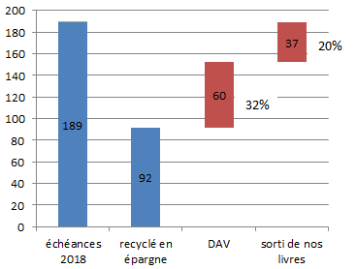
Nous sommes confrontés à de lourdes échéances en 2019, 380 M€, c’est un enjeu fort
1
Bilan de 2018, focus
Nous avons eu 189 M€ d’échéances d’emprunt sur CTO
qui ont tenu une place centrale dans la décollecte.
Notre taux de recyclage a été inférieur à 50 %
contre 67 % en moyenne pour le Groupe.
En 2019 nous avons 223 M€ d’emprunt sur CTO, c’est donc un enjeu fort
En 2019, 30 000 clients ont des échéances d’emprunts ou de FAF pour 380 M€.
Cela représente sur l’année en moyenne 20 clients par commercial.
Le sujet de ce mois de février : les emprunts avec 91 M€ qui à l’échéance sur CTO, sont versés sur les comptes courants pour 7 462 clients soit en moyenne 12 K€ par client,
+ 29 M€ sur assurance-vie transférés sur le fond en euros
2019 - HDJ S 07 Et S 08 – recyclage des échéances

Slide 4
Selon le support du produit, les fonds sont orientés à l’échéance vers 3 directions dont une particulièrement à risque
2
A l’échéance, ce sont surtout les emprunts BPCE sur le support CTO qui présentent un risque de décollecte
Support du Produit : | CTO | PEA | Assurance Vie
!
Produit : Emprunt BPCE | Les encours basculent sur le dépôt à vue / compte courant = décollecte |  | Les encours basculent sur le fonds en euro = recyclage possible en UC (pendant 6 mois)
Produit : Fonds à formule | Le FAF est transformé en fonds « Réserve » éligible au PEA. Ensuite, trois mois plus tard, le fonds « Réserve » est absorbé par le fonds Ecureuil Relais PEA 2 = Fonds monétaire à très faible perspective de rendement
2019 - HDJ S 07 Et S 08 – recyclage des échéances

Slide 5
Les échéances de février sont un moment déterminant pour la collecte
3
Le recyclage des échéances sera important toute l’année mais il y a 3 moments déterminants, dont ce mois de février
91 M€
67 M€
65 M€
7 462 clients
soit 5 en moyenne par commercial
2019 - HDJ S 07 Et S 08 – recyclage des échéances

Slide 6
Les agences sont appuyées par le telemarketing (AVISO) dans la prise de rendez-vous
4
La moitié des clients à échéance va être contactée par notre prestataire Télémarketing Aviso
  5 000 clients ayant une échéance d’emprunt sur CTO,
  Appel par Aviso entre le 11 et le 23 février pour prise de Rdv à compter du 18
  Objectif : appuyer le réseau dans une période de début de congés
Les agences auront en responsabilité d’appeler deux cibles
  Les 2 300 clients ayant une échéance assurance-vie sous ECHEANCE ZERO CP 16 FEVRIER
  Les 2 300 clients ayant une échéance emprunt sur CTO sous ECH EMPRUNT CTO FEV HORS AVISO (clients sans optin)
Astuce !
10 % des clients ont plusieurs échéances
Lors de la préparation de vos appels téléphoniques et de vos RDV, appuyer-vous sur les rapports ORCA :
La liste des échéances de l’année, qui permet de filtrer par agence et par client, est disponible sous :
Echéances FCP ou emprunt fin 2018 et 2019
Dans le traitement pensez également aux clients ayant des CAT à échéance : Détail client par mois // détail CAT
2019 - HDJ S 07 Et S 08 – recyclage des échéances

Slide 7

Les clients concernés vont être heureux de nous rencontrer
5
Il y a 8, 10 ou 12 ans ils ont suivi notre conseil de souscrire une obligation à 4 %, 5,75 % ou 4,23 %
Rendement moyen calculé des principaux produits financiers
Estimation sur base de 10 k€ placés il y a 8 ans
Sources : Données CE, AFT
Placement de 70% en fonds euros,
15 % en fonds Ecureuil investissement
et 15 % en fonds Assurimmeuble
Certains clients avaient déjà diversifié leurs placements long terme et sont susceptibles d’avoir plusieurs échéances → lorsque je rencontre mon client j’aborde toutes les échéances (emprunt, FAF, CAT, voire LEP ou PEL)
2019 - HDJ S 07 Et S 08 – recyclage des échéances

Slide 8
Appuyons nous sur la performance des produits et de notre conseil pour consolider des relations de confiance
6
3 étapes lors de votre entretien avec le client vous permettront de renforcer une relation de confiance
  tout d’abord, acter la réussite et féliciter le client : Bravo pour ce placement.
  Vous nous avez fait confiance il y a 8/10/12 ans à un moment où les taux d’épargne étaient encore haut
  ensuite il y a lieu de s’intéresser aux projets du client, ce qui permet de préparer le passage par Léa
    qu’avez-vous comme projet d’investissement (qui peut être complété par un crédit),
    en l’absence de projet, il serait dommage de laisser les fonds dormir sur le compte courant …
  puis proposer un choix en fonction de l’appétence / aversion au risque du client, en nous appuyant sur Léa
    Sur la base de vos attentes, je peux vous proposer…
Pour mémoire, l’échéance moyenne sur CTO est comprise entre 8 et 12 K€ pour emprunts
typologie | emprunt | TSR 5.75% | emprunt
Rendement annuel | 4,00% | 5,75% | 4,23%
daté d'émission | 11/02/2011 | 13/02/2009 | 16/02/2007
durée | 8 ans | 10 ans | 12 ans
date de remboursement | 12/02/2019 | 14/02/2019 | 17/02/2019
nombre de clients | 3 530 | 3 475 | 1 470
montant moyen | 10,6 K€ | 12 K€ | 8,2 K€
2019 - HDJ S 07 Et S 08 – recyclage des échéances

Slide 9
Pour faciliter l’action de recyclage, des offres compétitives ont été mises en marché, en tenant compte de l'âge de nos clients
7
Nos clients avec échéances sont relativement âgés
En fonction de l’âge, certaines offres sont spécifiques
a
Panorama des offres (rappel)
b
Zoom sur les conditions exceptionnelles
pour les > 75 ans
24% ont plus de 80 ans

Slide 10
Panorama des offres (rappel)
7
a
Offres à potentiel de performance
PEA
PEA*
Assurance Vie
Offre frais d’entrée à 0%
Nymphéa
Parts sociales 1,60%
Assurance Vie** -
LEP
1,25%
Quadreto 1,30 %
Captio 6 ans 1,16%
Liv A, LDD
0,75%
PEL
1,00%
Pour les produits à échéance
(Emprunts-Fonds Garantis-CAT-LEP)
à titre exceptionnel : Frais d’entrée de 0 %
en assurance-vie sous condition de 30 % d’UC
CSLR
0,25%
Offres existantes
Offres exceptionnelles
*PEA : performance moyenne du fonds Ecureuil Investissement sur les 5 dernières années
**Assurance Vie : rémunération servie sur le fonds euros en 2018
2019 - HDJ S 07 Et S 08 – recyclage des échéances

Slide 11

Zoom sur les conditions exceptionnelles pour les > 75 ans
7
b
Le client est-il prêt à verser sur un contrat d’assurance-vie (déjà ouvert où à ouvrir) ?
OUI
NON
Possibilité de réduire les frais d’entrée jusqu’à 0 %, sans condition d’UC
CAT prestance 3 ans – TRAAB à 1,5 %
Pour déroger aux taux de frais mini de PUMA ou MyAssur lorsque c’est
nécessaire, il y a lieu de saisir l’opération dans ISI ou WebAssur.
Quadreto à 1,30 % - de 4 à 10 ans
Rappel : il n’est pas recommandé de commercialiser NYMPHEA à des clients âgés de 75 ans et plus.
Captio Prestance 3 ans
Accéder à la note
d’information

Slide 12


Plusieurs suivis de traitement des échéances sont à votre disposition
8
Vous pouvez suivre le recyclage des échéances d’emprunts sur CTO via : Recyclage des échéances FCP emprunt qui est mis à jour hebdomadairement
Et deux suivis hebdomadaires seront mis à disposition dans la RDC :
  pour les emprunts sur CTO :
  pour les emprunts sur assurance-vie :
Échéances en nombres de clients et montant
Recyclage des échéances
Clients vus depuis l’échéance
Variation de solde des principaux produits de collecte
2019 - HDJ S 07 Et S 08 – recyclage des échéances

Slide 13


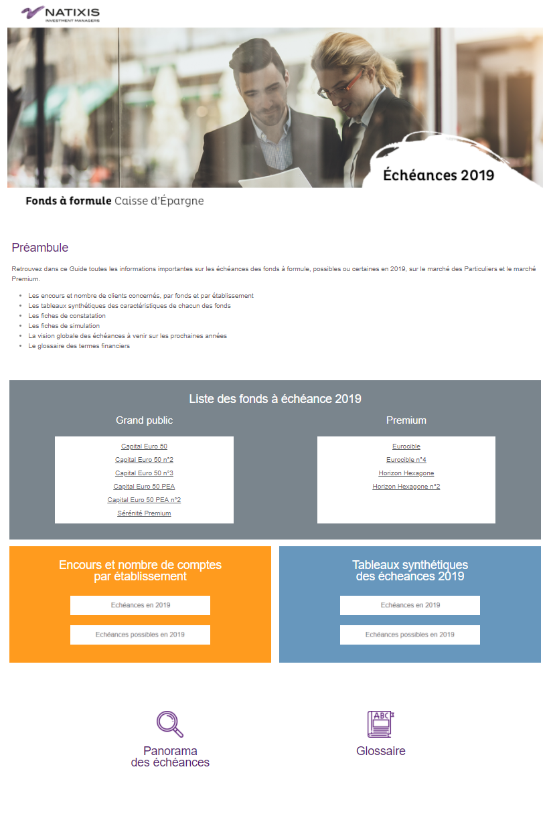



un Dispositif d’accompagnement dédié est alimenté sur Espace DEFI
9
Le guide des échéances
Les lettres info finances
Perspectives 2019
Selectiz
CLIC
Pour accéder
CLIC
pour vous abonner
CLIC
Pour accéder
CLIC
Pour accéder
2019 - HDJ S 07 Et S 08 – recyclage des échéances

Slide 14
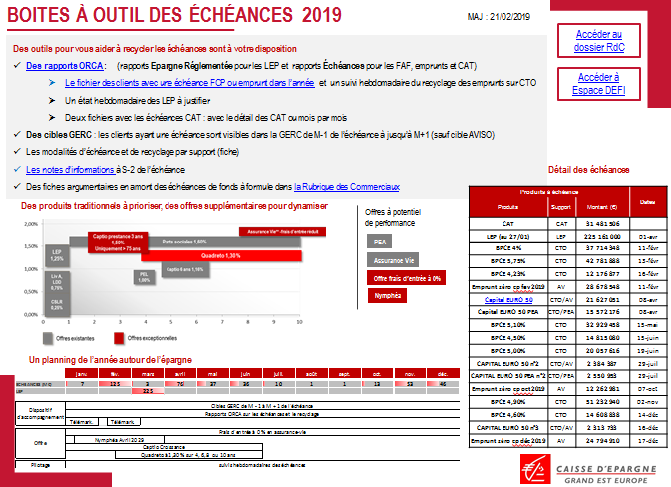
Profitez de la boite à outil des échéances pour retrouver tous les outils
10
Un document qui sera mis à jour et évoluera tout au long de l’année
Votre clé d’entrée pour retrouver tous vos documents et infos utiles
Liens généraux : dossier échéance dans la Rubrique des Commerciaux, lien vers Espace DEFI
L’ensemble des liens utiles vers ORCA, les argumentaires, les notes d’informations des produits
Retrouvez la liste et les dates de toutes les échéances.
Le lien vers les performances de celles-ci seront mises à jour au fur et à mesure
Les offres disponibles selon le potentiel de performance
Le planning de l’année, des tombées d’échéances, des offres
2019 - HDJ S 07 Et S 08 – recyclage des échéances

Slide 15
Annexe 1 : Conditions tarifaires du RECYCLAGE en ASSURANCE VIE d’emprunt échu sur CTO
Par exception au référentiel des dérogations tarifaires, ces recyclages bénéficient de taux de frais dérogatoires à 0 % (si 30 % d’UC pour les moins de 75 ans ou quel que soit le taux d’UC pour les plus de 75 ans).
Dans ces deux cas-là il n’est pas nécessaire d’avoir un accord dérogatoire et :
pour les moins de 75 ans, la saisie s’effectue directement sur PUMA ou MyAssur,
pour les plus de 75 ans, la saisie s’effectue via ISI ou WebAssur.
L’ACCORD DEROGATOIRE EST NECESSAIRE dans les 2 cas suivants :
si le client a moins de 75 ans et son versement comprend moins de 30 % d’UC, vous effectuez alors une demande dérogatoire via le canal habituel en précisant : « versement recyclage CTO » ou « adhésion recyclage CTO »
si le versement respecte les conditions d’UC (30 % si < 75 ans et 0 % si > 75 ans) mais que le montant du versement est supérieur au montant de l’échéance :
  Exemple :
  10.5 K€ d’échéance d’emprunt sur CTO (intérêts compris), mais le client est d’accord pour verser 15 K€ , vous devez effectuez une demande dérogatoire pour la différence, soit 4.5 K€
Dans ces 2 cas, les accords dérogatoires sont à joindre aux documents de versement signés par le client.
Rappel : dans ces deux cas, les opérations de recyclage sont à saisir sur ISI ou Webassur
2019 - HDJ S 07 Et S 08 – recyclage des échéances

Slide 16
Annexe 2 : Le traitement des échéances d’emprunts et de FAF en assurance-vie
Seules les échéances d’emprunt en assurance-vie peuvent être recyclées par anticipation
Échéance
M-6
M+3
M+6
Les échéances de FAF sur assurance-vie
ne peuvent être recyclées qu’à compter de l’échéance
(en fonds permanent ou temporaires)
Recyclage anticipé de l’emprunt possible
mais uniquement sur les fonds permanents
Recyclage de l’emprunt possible
sur les fonds permanents ou temporaires
2019 - HDJ S 07 Et S 08 – recyclage des échéances

Slide 17

Annexe 3 : la Montée en version de Léa a été activée le 11 février
Rappel : la montée en version prévue le 07 février a été activée le lundi 11 février.
Le fonctionnement actuel de Léa est récapitulé dans les 2 documents accessibles via la RDC :
  Le Mode d’emploi au 07 février 2019,
  Le Vert-Orange-Rouge des opérations réalisables ou non sur Léa – version du 14 février
Dans les innovations figurent notamment la possibilité d’
Pour la campagne de recyclage de février tous les emprunts sont échus, et il n’est pas possible d’anticiper les autres échéances FAF/emprunts de l’année avant le mois d’avril.
Néanmoins, les écrans présentés dans le mode d’emploi ci-dessus restent valables.
2019 - HDJ S 07 Et S 08 – recyclage des échéances

Slide 18
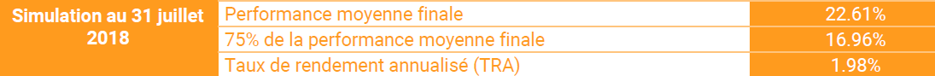
Annexe 4 : Argumentaires lorsque le client a également une échéance de FAF
Les Fonds à Formule vont avoir un rendement plus limité et selon les données actuelles, non définitives :
.
Capital Euro 50 à échéance le 8 avril :
Capital Euro 50 n° 2, à échéance le 29 juillet :
Capital Euro 50 n°3, à échéance le 16 décembre :
Deux argumentaires NIM sont déjà disponibles dans la RDC :
  l’essentiel du recyclage des échéances en 10 questions,
  recyclage des échéances : le traitement des objections.
Des argumentaires spécifiques seront mis en place par NIM ,
15 jours avant l’échéance et accessibles sur DEFI
Le client a souscrit à la fois des emprunts et des Fonds à Formule et ce conseil de diversification s’est avéré opportun.
Avec Léa nous allons lui proposer la diversification adaptée à son profil
2019 - HDJ S 07 Et S 08 – recyclage des échéances

Slide 19


Annexe 5 : Marketing direct, courriers & mailings
Tous les clients ayant une échéance sont destinataires d’un mailing dédié :
2019 - HDJ S 07 Et S 08 – recyclage des échéances

